Slide 1
סדנה – להתענג באהבה
יעוץ זוגי – ביני לבוראי
יהודה טאוב 052-7139520

Slide 2
אני רוצה לזעוק שאלה שמאוד כואבת לי:
ברוך ה' אנחנו רואים שיש בדור שלנו התפתחות גדולה מאוד בנושא הזוגיות.
הרבה מאוד אנשים פונים ומשלמים הרבה כדי שיעזרו להם שהשלום בית יהיה תקין.
וכאן הבן שואל:
מדוע אין כמעט אף קורס, אף מומחה שילמד כיצד להנות משלום בית תקין עם בורא עולם.
אדם שלומד כיצד מחברים את הלב לקיום המצוות.
נהנה כאן בעולם הזה - בפועל ממש.
לדעת להתחבר לבורא ולתורה - זה פעולה מתגמלת כאן בעולם - יותר משלום בית.
אז למה יש כל כך הרבה מומחים וקורסים ומטפלים ומטפלות על זוגיות ואין אפילו מאית מזה על חיבור רגשי לבורא???

Slide 3
מה תגידו יש ספרים?
נו בינינו יש גם הרבה ספרים על שלום בית.
וכל אחד מבין שיש הבדל עצום בין ספר לבין מטפל/ת יועצ/ת.
אשמח מאוד לשמוע עצות ורעיונות...
חשוב להדגיש: בשביל להתחבר רגשית לבורא אין צורך להחליף משבצת כיפה/מטפחת
אפשר להשאר בדיוק היכן שאת/ה
ורק פשוט לדעת לאהוב - לפתח רגשי אהבה.
כמעט באותה דרך שמפתחים אותם בבית - בזוגיות.

Slide 4
בוקר טוב,
זה מתפתח לפי התביעה של הדור.
וזה עוד עתיד להתפתח הרבה יותר.
אני רואה הבדל תהומי בין אין שחינכו אותי
לבין איך שמחנכים את הבת הגדולה שלי

Slide 5
אולי לא מחפשים ללמוד את זה בגלל שלא מרגישים במוחש את החיסרון.
אפשר לחיות "טוב" גם בלי זה.
כשיש קשיים בשלום בית, זה מאוד מפריע ומקשה בכל התחומים ולכן מובן למה מטפלים.
כשאדם עובד את השם בלי הרבה רגש,
אולי הוא חושב שזה נורמלי,
הרוב ככה, זה לא חסר לו,
בטח שלא להשקיע כסף,
זמן ומאמץ בזה (יש גם הרבה שלטיפול זוגי לא ילכו).

Slide 6
מהו חיבור רגשי?
שהנפש של האדם והערכים מתמזגים זה בזה.
כאשר הידיעה והחוויה מתחברים זה לזה.
לדוגמא: כאשר אני יודע – אין דבר יותר יקר מלעשות רצון הבורא.
אבל החוויה שלי מקיום המצוות – הוא סבל או חוסר תענוג.
הסיכוי שנער ימשיך כך – הוא סיכוי קטן.
כי מה שמשפיע על האדם – זה החוויה.
כאשר יש כמה חוויות – מה שישפיע עלינו
זה החוויה הדומיננטית יותר.

Slide 7
הרמב"ם פותח את הלכות קידוש החדש באמירה: "חדשי השנה הם חדשי הלבנה שנאמר [במדבר כח, יד] עולת חדש בחדשו".
מסביר הערוך השולחן (אורח חיים סימן תיז סעיף א): "כלומר חדש הלבנה נראית כדבר חדש שבחצי הראשון הולכת וגדלה ובחצי השני הולכת ומתמעטת עד שתחשך כולה ואח"כ מתחדשת משא"כ חדשי החמה אין ניכר לעין שום השתנות ומדאמרה תורה בחדשו מבואר להדיא שהחידוש יהיה ניכר וזהו חדשי הלבנה.

Slide 8
והשנים שאנו מחשבים בהם הם שני החמה שנאמר בפסח [שמות כג, טו] שמור את חדש האביב ובשבועות כתיב [שם טז] חג הקציר ובסוכות כתיב [שם] חג האסיף וגידול התבואות וקצירתן ואסיפתן אינו תלוי רק בחדשי החמה שבחמה תלויה השתנות העיתים הקור והחום הקיץ והחורף.

Slide 9
ושנת החמה יתירה על שנת הלבנה קרוב לאחד עשר יום לפיכך כשיתקבץ מן התוספת הזה כל' יום או פחות מעט מוסיפין חדש אחד על השנה ועושין בשנה זו י"ג חדשים ויש בו שני אדרים אדר ראשון ואדר שני וזו השנה נקראת מעוברת".

Slide 10
נמצאנו למדים, שעיבור השנה נועד כדי להשוות את מערכת הזמנים הנקבעת על ידי החמה, עם זו של הלבנה.
נתבונן: בחמה אותיות – מח
בלבנה אותיות – לב
קהלת פרק יב פסוק בעַד אֲשֶׁר לֹא תֶחְשַׁךְ הַשֶּׁמֶשׁ וְהָאוֹר וְהַיָּרֵחַ וְהַכּוֹכָבִים

Slide 11
שלושה סוגי לוחות שנה
המוסלמים מונים ללבנה בלבד, ומה שכל י''ב חודשים הם מחליפים שנה, גם כנראה העתיקו מהיהודים, או מזה שהיום הוא י''ב שעות.
אין שנה ללבנה, ואין חודש לחמה
כידוע, בצורת לוח השנה יש הבדל גדול מאוד בין הגוים לבין היהודים, הנוצרים מונים לחמה בלבד, ומה שהם חילקו את השנה לי''ב חלקים ולא ל10 למשל, כנראה העתיקו מלוח השנה היהודי.
לעומת זאת ביהדות לא רק שאנו מתחשבים בשנים המאורות, אלא אנו היהודים היחידים בעולם כולו שעושים איחוד חמה ולבנה.
וזו המצווה הראשונה שניתנה לעם ישראל עוד במצרים "החודש הזה לכם ראש חודשים".

Slide 12
מח שליט על הלב הוא פתגם המתאר מצב בו השכל שולט על המידות שבלב, כלומר מצב בו השכל שבמח הוא הכח המוביל והמנחה את האדם,
המצב ההופכי הוא מצב בו תאוות ורגשות שמקורם בלב הם הכח המוביל את האדם.
באה התורה ומלמדת אותנו –
התפקיד שלנו לדאוג לאחד חמה ולבנה – לעשות מצוות עם הלב.

Slide 13
שלוש סוגים בקיום המצוות
אפשר לעשות מצוות בגלל הכרת השכל בחשיבותם.
א. שכר ועונש.
ב. עולם הבא.
אפשר לעשות מצוות מתוך טייס אוטומטי.
כך הם 70% מהפעולות שלנו.
הזכות היא לעשות מצוות מתוך הבנת השכל והרגשת הלב עד כמה הם מועילים לי ועושים לי טוב.
מדוע אדם מקיים מצוות?
כי אני אדם דתי –
יסורי מצפון/חברתי.

Slide 14
שמות פרק כג פסוק ה
כִּי תִרְאֶה חֲמוֹר שֹׂנַאֲךָ רֹבֵץ תַּחַת מַשָּׂאוֹ וְחָדַלְתָּ מֵעֲזֹב לוֹ
עָזֹב תַּעֲזֹב עִמּוֹ:

Slide 15
שולחן ערוך אורח חיים הלכות הנהגת אדם בבוקר סימן א סעיף א
יתגבר כארי לעמוד בבוקר לעבודת בוראו, שיהא הוא מעורר השחר.
ט"ז לכאורה אין שייכות זה הענין אלא הוא זריזות בפ"ע
אלא הענין הוא שאין דומ' העושה מצוה ע"י התעוררות של אחרים לעושה ע"י עצמו.

Slide 16
רבי ליב מינצברג זצ"ל היה מזכיר אלפי פעמים (כמעט בכל שיחותיו) את הפסוק *ונתתי את תורתי בקרבם ועל לבם אכתבנה*.
התורה צריכה להיכנס לתוך הקרביים שלנו ולהפוך חלק מאיתנו.
הוא הזכיר אינספור את הגמרא: "ובתורתו יהגה" וכי זוהי תורתו של ההוגה? הרי זוהי תורת השם? והגמרא משיבה כאן לפני הלימוד וכאן לאחר הלימוד. לפני הלימוד זהו תורת השם אך לאחר הלימוד זה *תורה דיליה*. תורתו של הלומד. חלק ממנו.

Slide 17
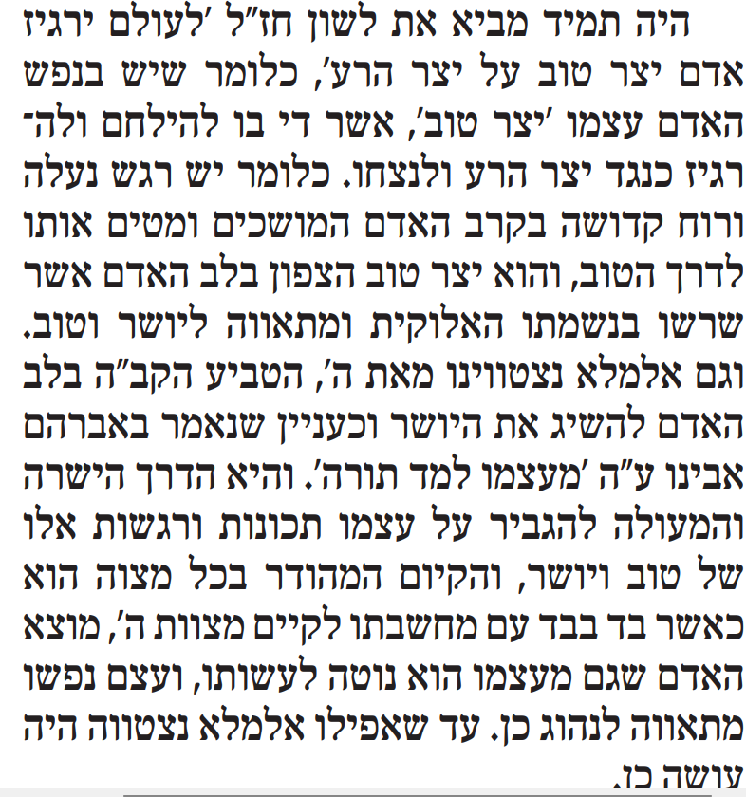
הרב ליב מינצברג

Slide 18
יעדים עיקריים
מצוות עם חיבור שכל ולב.
השכל חושב – מה אני עושה.
הלב מרגיש – כמה זה יקר ונפלא.
לסיכום יש לדעת
כל אדם יכול לעלות את העונג שלו בקיום המצוות.
נשמח לעזור לך
לפרטים יהודה טאוב
0527139520

